Slide 1

User Guide Kalkulator
Create by : Rustan
For UKK 2024
Notes:
Cover User Guide Kalkulator

Slide 2
List yang akan di jelaskan
Pengertian Aplikasi Kalkulator
Tujuan Aplikasi Kalkulator di Buat
Kalkulator
Fungsi Komponen Aplikasi Kalkulator
Fungsi Syntaxs Aplikasi Kalkulator
Kesimpulan
Create by : Rustan
Notes:
Daftar isi atau list yang akan di jelaskan pada slide nantinya

Slide 3
Pengertian Aplikasi Kalkulator
Kalkulator adalah sebuah mesin hitung yang berfungsi untuk mempermudah User atau Pengguna dalam menghitung atau mengesekusi sebuah nilai atau bilangan yang ingin dioperasikan dengan menggunakan operator aritmatika berupa Tambah, Kurang, Kali, dan Bagi.
Create by : Rustan

Slide 4
Tujuan Aplikasi Kalkulator di buat
Tujuan dibuatnya Aplikasi Kalkulator adalah untuk mempermudah User atau Pengguna dalam menghitung atau mengesekusi sebuah nilai atau bilangan yang ingin dioperasikan dengan menggunakan operator aritmatika berupa Tambah, Kurang, Kali, dan Bagi.
Create by : Rustan

Slide 5

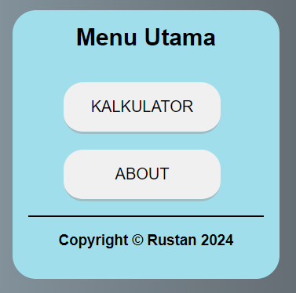
Fungsi Komponen Aplikasi Kalkulator
#File Menu Utama
Tulisan bergerak atau marquee yang menunjukkan Selamat datang Menu Utama.
Sebagai title atau judul sebuah menu utama.
Tombol yang berfungsi untuk menuju ke halaman kalkulator sederhana (index.php).
Tombol yang berfungsi untuk menuju ke halaman about atau keterangan (about.html).
Sebagai tanda hak milik atau cipta dari Rustan 2024.
Create by : Rustan

Slide 6
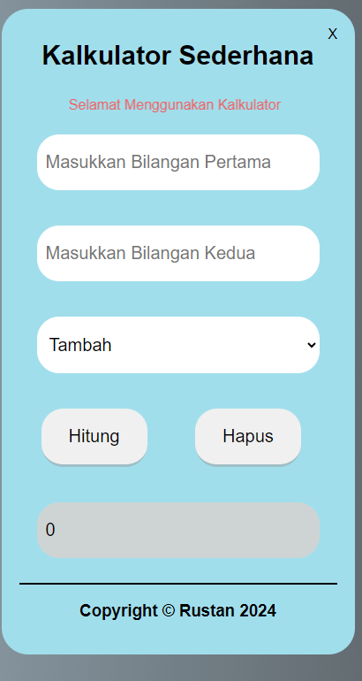
Fungsi Komponen Aplikasi Kalkulator
#File Kalkulator Sederhana
Sebagai title atau judul sebuah Kalkulator Sederhana.
Tombol X yang berfungsi untuk menuju ke halaman menu utama Ketika di tekan tombol tersebut.
Tulisan bergerak atau marquee yang menunjukkan Welcome use my Calculator.
Textfield yang berfungsi untuk tempat penginputan bilangan pertama dan kedua yang ingin dihitungkan.
Operator aritmatika yang dipilih untuk melakukan perhitungan sebuah hasil nilai.
Tombol yang berfungsi untuk menghapus atau meresetkan hasil inputan menjadi bentuk semula.
Tombol yang berfungsi untuk menghitung hasil inputan bilangan pertama, kedua serta operator yang dipilih.
Textfield yang berfungsi untuk menampilkan hasil inputan atau eksekusi sebuah bilangan pertama dan kedua melalui operator yang dipilih.
Sebagai tanda hak milik atau cipta dari Rustan 2024.
Create by : Rustan

Slide 7
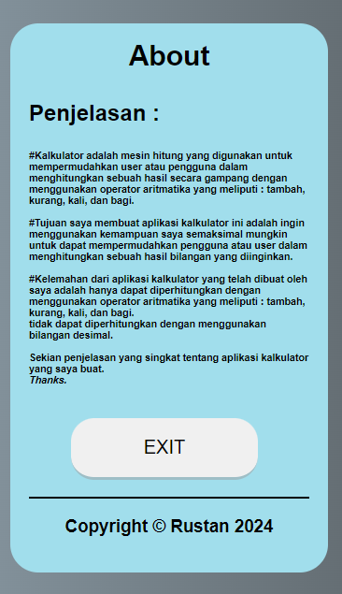
Fungsi Komponen Aplikasi Kalkulator
#File About
Sebagai title atau judul about Kalkulator Sederhana yang dibuat.
Pada yang ditunjukkan oleh panah sampai ke akhir itu merupakan sebuah penjelasan secara singkat tentang Aplikasi Kalkulator yang dibuat
Tombol exit yang berfungsi untuk ketika menekan tombol tersebut akan menuju ke “menu.html”.
Sebagai tanda hak milik atau cipta dari Rustan 2024.
Create by : Rustan

Slide 8
Fungsi Syntaxs Aplikasi Kalkulator
#File Kalkulator Sederhana
Coding php bagian php (Hypertext Preprocessor).
<?php
if(isset($_POST['hitung'])) {
$bil1 = intval($_POST['bil1']);
$bil2 = intval($_POST['bil2']);
$opera = $_POST['opera'];
switch ($opera) {
case '+' :
$hasil = $bil1 + $bil2;
break;
case '-' :
$hasil = $bil1 - $bil2;
break;
case '*' :
$hasil = $bil1 * $bil2;
break;
case '/' :
$hasil = $bil1 / $bil2;
break;
}
}
if(isset($_POST['hapus'])) {
$_POST = 'bil1';
$_POST = 'bil2';
$_POST = 'hasil';
}
?>
Coding disamping ini menggunakan operasi perulangan yang meliputi : If…else, dan switch.
Coding yang ditunjuk ini meliputi isset yang berfungsi untuk mengecek apakah adanya variable ‘hitung’ ini didalam coding yang telah dibuat, serta membuat variable $bil1, $bil2, dan $opera yang menjelaskan $bil1 & $bil2 adalah sebuah variable bilangan pertama dan kedua dengan menggunakan intval yaitu variable bilangan pertama dan kedua ini hanya dapat diinput dengan menggunakan angka atau bilangan saja. $opera yang menunjukkan operator yang meliputi Tambah, Kurang, Kali dan Bagi dalam sebuah operasi.
Coding yang berfungsi untuk menghapuskan variable bil1, bil2, dan hasil ketika menekan pada tombol hapus itu.
Create by : Rustan

Slide 9
Fungsi Syntaxs Aplikasi Kalkulator
#File Kalkulator Sederhana
Coding index.php bagian head dari html (Hypertext Markup Languange).
<!DOCTYPE html>
<html lang="en">
<head>
<meta charset="UTF-8">
<meta name="viewport" content="width=device-width, initial-scale=1.0">
<title>Kalkulator Sederhana</title>
<link rel="stylesheet" type="text/css" href="style.css">
</head>
<body>
<div class="kalku">
<a class="a" href="menu.html">X</a>
<h3 class="judul">Kalkulator Sederhana</h3>
<marquee class="marq" behavior="scroll" direction="right">Selamat Menggunakan Kalkulator</marquee>
<form method="POST" action="index.php">
<input type="text" name="bil1" class="bil" autocomplete="off" placeholder="Masukkan Bilangan Pertama">
<input type="text" name="bil2" class="bil" autocomplete="off" placeholder="Masukkan Bilangan Kedua">
Coding yang meliputi head atau bagian kepala dari sebuah program yang telah dibuat yang meliputi link untuk menyambungkan css ke halaman web, dan title sebagai judul sebuah halaman web yang dibuat.
Coding index.php bagian body dari html (Hypertext Markup Languange).
Coding yang meliputi h3 sebagai judul sebuah kalkulator sederhana, hr sebagai garis horizontal, marquee sebagai tulisan bergerak, textfield bil1,dan bil2 sebagai tempat untuk menginputkan bilangan atau angka yang ingin diperhitungan dengan menggunakan operator aritmamtika.
Create by : Rustan

Slide 10
Fungsi Syntaxs Aplikasi Kalkulator
#File Kalkulator Sederhana
Coding index.php bagian body dari html (Hypertext Markup Languange).
<select name=“opera" class="opera">
<option value="+">Tambah</option>
<option value="-">Kurang</option>
<option value="*">Kali</option>
<option value="/">Bagi</option>
</select>
<button name="hitung" class="tombol" value="hitung">Hitung</button>
<button name="hapus" class="tombol" value="hapus">Hapus</button>
<?php
if(isset($_POST['hitung'])) {
?>
<input type="text" name="hasil" class="hasil" value="<?php echo number_format($hasil); ?>" readonly>
<?php
} else {
?>
<input type="text" name="hasil" class="hasil" value="0" readonly>
<?php
}
?>
Coding yang meliputi select sebagai operator aritmatika yakni : tambah, kurang, kali, dan bagi. Button hitung untuk menghitung atau mengeksekusi hasil inputan dan operator yang dipilih, sedangakan Button hapus untuk menghapus atau meresetkan hasil eksekusi atau perhitungan menjadi 0.
Coding index.php bagian php (Hypertext Preprocessor).
Coding yang meliputi if(isset($_POST[‘hitung’]; untuk mengecek apakah ada variabel hitung tersebut, dan textfield hasil itu menggunakan atribut readonly sebagai tanda hanya dapat di baca atau dilihat tanpa diedit dan berfungsi ketika menekan tombol hitung akan menampilkan hasil inputan diatas, jika tidak akan menampilkan hasil 0.
Create by : Rustan

Slide 11
Fungsi Syntaxs Aplikasi Kalkulator
#File Kalkulator Sederhana
<hr color="">
<h3 class="copyright">Copyright &copy; Rustan 2024</h3>
</form>
</div>
</body>
</html>
Coding index.php bagian end dari html (Hypertext Markup Languange).
Coding disamping meliputi h3 sebagia sebuah tanda copyright atau hak ciptaan milik Rustan 2024, dan meliputi penutupan sebuah tag form, div, body dan html.
Create by : Rustan

Slide 12
Kesimpulan
Dari hasil dokumentasi atau protofolio User Guide sebuah Aplikasi Kalkulator yang dibuat olehnya, mengetahui kalkulator yang buatnya dapat mendukung perhitungan secara operator aritmatika yaitu : Tambah, Kurang, Kali, dan Bagi tetapi memiliki kekurangan yaitu perhitungan sebuah nilai atau hasil tersebut hanya dapat bersifat integer atau bilangan bulat tidak dapat dihitungkan dengan menggunakan bilangan desimal atau bilangan berkoma.
Sekian merupakan kesimpulan terhadapat Aplikasi Kalkulator yang saya buat. Terima kasih atas perhatiannya.
Create by : Rustan

Slide 13
Thank You

